Slide 1

Nuevos Centros Universitarios:
Incremento de cobertura
Diversificación de la oferta
26 de julio de 2010

Slide 2
CONTENIDO:
Necesidad de Incremento de la Matrícula
a) PDI 2030
b) Fondo para la Ampliación de la Oferta Educativa de nivel superior 2010 (nuevos Centros)
2. Condición demográfica y socioeconómica de los municipios
3. Demanda educativa
4. Propuesta de oferta académica

Slide 3
Punto 1.
NECESIDAD DE INCREMENTO DE MATRÍCULA

Slide 4
Posición de México en la cobertura de educación superior
40
Noruega
Estados Unidos
Irlanda
Suiza
Austria
Islandia
Dinamarca
Hong Kong (China), SA
Reino Unido
Canadá
Bélgica
Finlandia
30
Japón
Francia
Italia
Australia
Suecia
Emiratos Arabes Unidos
Israel
España
Grecia
Nueva Zelandia
Portugal
Eslovenia
República de Korea
PIB a paridad del poder adquisitivo en dólares EE.UU (2004)
República Checa
20
Malta
Hungría
Argentina
Omán
Eslovaquía
Estonia
Arabia Saudita
Polonia
Lituania
Trinidad y Tobago
Croacia
Sudáfrica
Mauricio
México
Chile
Federación de Rusia
10
Tayikistán
Costa Rica
Uruguay
Rumania
Tonga
Brasil
República Dominicana
Bulgaria
Panamá
Kazajstán
Belarús
Belice
Swaziland
Fiji
Colombia
The former Yugoslav R
Tailandia
Libano
Ucrania
Albania
El Salvador
Perú
Jordania
Azerbalyán
China
Jamaica
Armenia
Egipto
Georgia
Vietnam
India
Nicaragua
República de Moldova
Bolivia
Tanzanía, República Unida de
Indonesia
Uganda
Honduras
Kirguistán
Mongolia
0
Ruanda
0
20
40
60
80
100
Cobertura de educación superior (2004)
Fuente: PNDU, Informe sobre desarrollo humano, 2006 y UNESCO WEI, base de datos “ tertiary indicators”.

Slide 5
Cobertura en educación superior (incluye posgrado)
Ciclo Escolar 2009-2010
Porcentaje
Entidad Federativa
Fuente: Elaboración propia a partir de la información de los Reportes de Indicadores Educativos, INDISEP V. 9.0 disponibles en: http://www.planeacion.sep.gob.mx/download/REPORTES_DE_INDICADORES_EDUCATIVOS.xls.
5

Slide 6
Plan Nacional de Desarrollo
En el eje 3, Igualdad de Oportunidades, en el apartado de Transformación Educativa se contiene el Objetivo 14 “Ampliar la cobertura, favorecer la equidad y mejorar la calidad y pertinencia de la educación superior”.
  Estrategia 14.1 Crear nuevas instituciones de educación superior, aprovechar la capacidad instalada, diversificar los programas y fortalecer las modalidades educativas.
    Meta: Elevar la cobertura en educación superior de 25% actual a 30% en jóvenes de 19 a 23 años en el 2012 (PND, pág. 197).

Slide 7
Plan Estatal de Desarrollo Jalisco 2030 (versión segunda)
Eje estratégico relativo a educación superior:
  Consolidación de la educación superior.
Objetivo estratégico de Desarrollo Social relativo a educación:
  Pd01: Mejorar la calidad de la educación.
Estrategia Pd01 relativa a cobertura:
  Ampliar la cobertura educativa a través de la infraestructura, el equipamiento y las tecnologías de la información y la comunicación (TICs).

Slide 8
Plan de Desarrollo Institucional visión 2030
Eje de Formación y Docencia
  Política 6: Atender la demanda educativa en las regiones del Estado a través de diversas modalidades de educación.
  Objetivo Estratégico 2.8: Ampliar la cobertura educativa a través de modalidades no convencionales.
  Indicadores que reflejan el impacto en el incremento de la matrícula:
    Alumnos en programas educativos en modalidades no convencionales.
    Índice de cobertura en el nivel superior.
    Cobertura en modalidades no convencionales en el nivel superior.

Slide 9
Proyección de la pirámide poblacional de Jalisco
2009, 2020, 2030

Slide 10

FONDO PARA LA AMPLIACIÓN DE LA
OFERTA EDUCATIVA DE NIVEL SUPERIOR
(INCLUYE EQUIPAMIENTO E INFRAESTRUCTURA)

Slide 11
Punto 2.
CONDICIÓN DEMOGRÁFICA Y SOCIOECONÓMICA DE LOS MUNICIPIOS

Slide 12
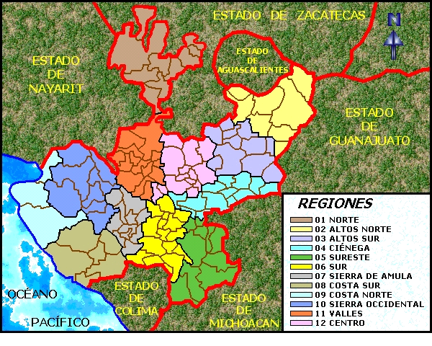

Slide 13
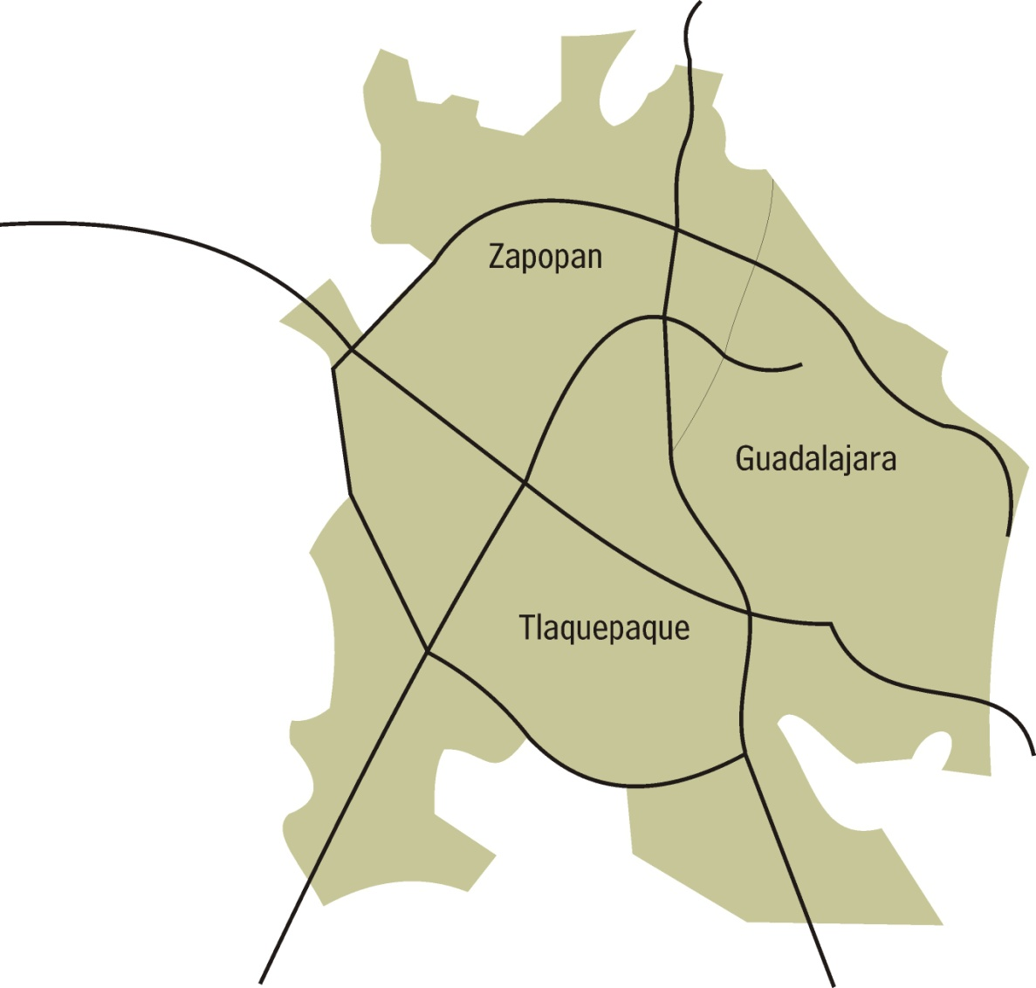
Interés de tres municipios para la construcción de un Centro Universitario
  Tlajomulco de Zúñiga
  Tonalá
  Zapotlanejo
CUCBA
CUCEA
CUAAD
CUCSH
CUCS
CUCEI

Slide 14
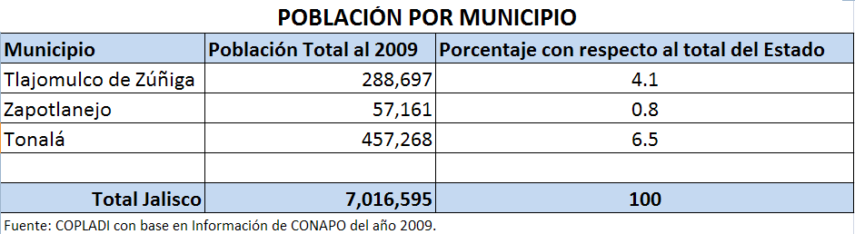
Población por municipio

Slide 15
Breve semblanza del vocacionamiento municipal y principales problemáticas.
Tonalá
  Tonalá es un municipio de la Región Centro del Estado de Jalisco; su principal vocación es el turismo, así como la principal fuente de recursos. Cuna de artesanos y de arte popular. Cuenta con hidroeléctricas en las localidades de Puente Grande, Colimilla y M. Rojas, sitios arqueológicos que pueden ser potencialmente detonadores regionales de empleo, turismo y movimiento económico.
  Su actividad preponderante es el comercio y aporta el 49.07% del valor agregado del municipio, seguido por un 26.02% en diversas ramas de la industria manufacturera y un 8.50% de transportes, correos y almacenamiento.
Fuente: COPLADI a partir del Plan Estatal de Desarrollo 2030 y cédulas municipales del SEIJAL.

Slide 16
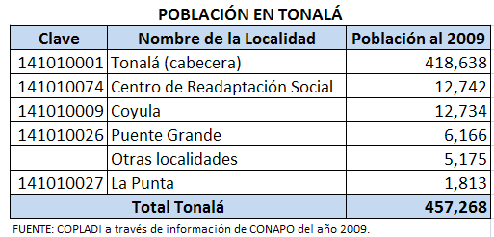
Población en Tonalá

Slide 17
Breve semblanza del vocacionamiento municipal y principales problemáticas.
Tlajomulco de Zúñiga
  Tlajomulco de Zúñiga es un municipio de la Región Centro del Estado de Jalisco, México. Es uno de los cinco municipios que registran el mayor grado promedio de escolaridad en Jalisco.
  Su actividad preponderante está en las diversas ramas de la industria manufacturera que aporta el 63.54% del valor agregado del municipio, seguido por un 15.65% del comercio, y un 8.30% de transportes, correos y almacenamiento. Hay grandes emisiones de contaminantes, la principal emisión de partículas menores a 10 micras (PM1) , que equivale aproximadamente al 40% de este contaminante en el Estado.
  El valor agregado de Tlajomulco es 2.58 veces el de Tonalá y más de 12 veces el de Zapotlanejo. Es un municipio con gran potencial económico.
Fuente: COPLADI a partir del Plan Estatal de Desarrollo 2030 y cédulas municipales del SEIJAL.

Slide 18
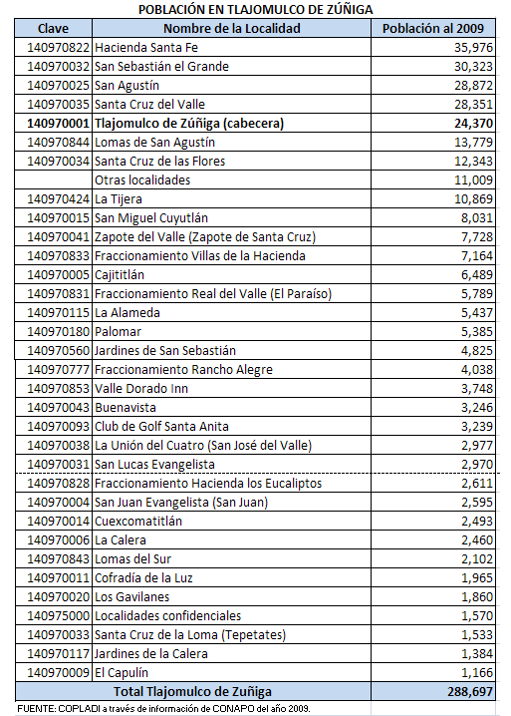
Población en Tlajomulco de Zúñiga

Slide 19
Breve semblanza del vocacionamiento municipal y principales problemáticas.
Zapotlanejo
  Alberga uno de los centros de fabricación y comercialización de ropa más destacados a nivel nacional. Se promueve un parque industrial en el municipio a través del Gobierno del Estado. Los proyectos regionales y urbanos del municipio pretenden impulsar actividades industriales y de servicios regionales vinculados a los macro libramientos ferroviario y carretero previstos en el Plan de la Región Metropolitana.
  Su actividad preponderante es el comercio y aporta el 49.13% del valor agregado del municipio, seguido por un 31.82% en diversas ramas de la industria manufacturera y un 5.27% en servicios de hospedaje y preparación de alimentos y bebidas.
Fuente: COPLADI a partir del Plan Estatal de Desarrollo 2030 y cédulas municipales del SEIJAL.

Slide 20
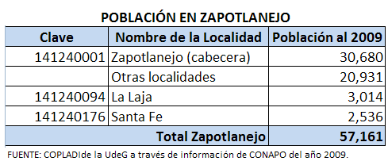
Población en Zapotlanejo

Slide 21
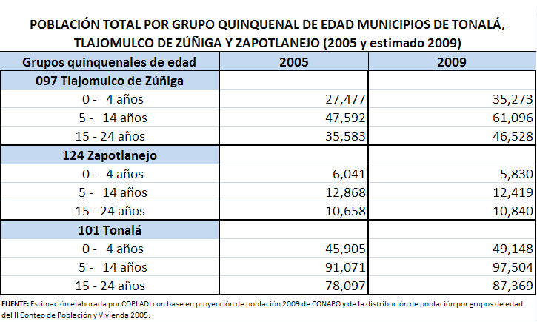
Población total por grupo quinquenal de edad, municipios de Tonalá, Tlajomulco de Zúñiga y Zapotlanejo
(2005 y estimado 2009)

Slide 22
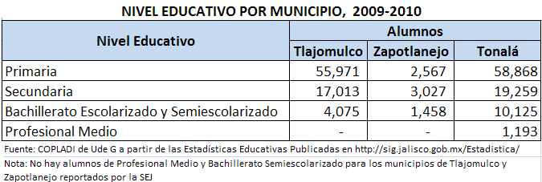
Matrícula por nivel educativo
por municipio, 2009-2010

Slide 23
Comportamiento longitudinal por municipio de los ciclos 2008-2009 de absorción en educación superior
COMPORTAMIENTO LONGITUDINAL POR MUNICIPIO DE LOS CICLOS 2008-2009 DE ABSORCIÓN EN EDUCACIÓN SUPERIOR
No. | MUNICIPIO | 2008/2009
097 | Tlajomulco de Zúñiga | 94.33
101 | Tonalá | 3.02
124 | Zapotlanejo | 19.06
FUENTE: Dirección de Estadística de la Secretaría de Educación Jalisco

Slide 24
Comportamiento longitudinal por municipio de los ciclos 2008-2009 de cobertura en educación superior (sin posgrado) 19-23 años
COMPORTAMIENTO LONGITUDINAL POR MUNICIPIO DE LOS CICLOS 2008-09 DE COBERTURA EN EDUCACIÓN SUPERIOR (SIN POSGRADO) 19-23 AÑOS
No. | Municipio | 2008/2009
097 | Tlajomulco de Zúñiga | 5.48
101 | Tonalá | 0.12
124 | Zapotlanejo | 4.75
FUENTE: Dirección de Estadística de la Secretaría de Educación Jalisco

Slide 25
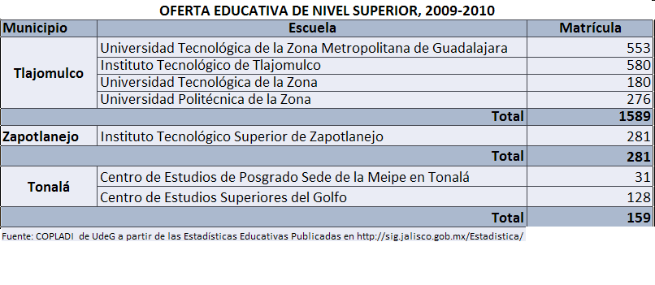
Oferta educativa de nivel superior, 2009-2010

Slide 26
Punto 3.
DEMANDA EDUCATIVA

Slide 27
Análisis de Demanda por Municipio
(muestra 2005 hasta 2010A )

Slide 28
Análisis de la demanda Carrera por Municipio

Slide 29
Los 7 PE con la mayor cantidad de no admitidos
(ciclo 2005-B al 2010 A)
PE | NO | SI | Total general | Posición por el número de no admitidos | % de No Admitidos | Posición por el % de no admitidos
MEDICO CIRUJANO Y PARTERO | 27,864 | 4,229 | 32,093 | 1 | 86.82% | 1
ABOGADO | 12,773 | 9,076 | 21,849 | 2 | 58.46% | 25
LICENCIATURA EN PSICOLOGIA | 10,695 | 4,683 | 15,378 | 3 | 69.55% | 13
LICENCIATURA EN ENFERMERIA | 7,895 | 3,195 | 11,090 | 4 | 71.19% | 11
LICENCIATURA EN NUTRICION | 7,837 | 2,227 | 10,064 | 5 | 77.87% | 4
LICENCIATURA EN ADMINISTRACION | 7,577 | 6,422 | 13,999 | 6 | 54.13% | 34
LICENCIATURA EN ARQUITECTURA | 6,699 | 1,973 | 8,672 | 7 | 77.25% | 5
Fuente: Coordinación de Control Escolar

Slide 30
Los 7 PE con el mayor porcentaje de no admitidos
(ciclo 2005-B al 2010 A)
PE | NO | SI | Total general | Posición por el número de no admitidos | % de No Admitidos | Posición por el % de no admitidos
MEDICO CIRUJANO Y PARTERO | 27,864 | 4,229 | 32,093 | 1 | 86.82% | 1
LICENCIATURA EN DISE~O DE INTERIORES Y AMBIENTACION | 3,300 | 609 | 3,909 | 19 | 84.42% | 2
LICENCIATURA EN CIRUJANO DENTISTA | 5,912 | 1,392 | 7,304 | 10 | 80.94% | 3
LICENCIATURA EN NUTRICION | 7,837 | 2,227 | 10,064 | 5 | 77.87% | 4
LICENCIATURA EN ARQUITECTURA | 6,699 | 1,973 | 8,672 | 7 | 77.25% | 5
LICENCIATURA EN ARTES AUDIOVISUALES | 293 | 88 | 381 | 41 | 76.90% | 6
LICENCIATURA EN DISE~O PARA LA COMUNICACION GRAFICA | 5,535 | 1,670 | 7,205 | 11 | 76.82% | 7
Fuente: Coordinación de Control Escolar

Slide 31
Punto 4.
PROPUESTA DE OFERTA ACADÉMICA

Slide 32
CRITERIOS ACADÉMICOS EN LA DEFINICIÓN DE LA OFERTA
La oferta educativa debe responder al cambiante contexto internacional y nacional regido por la influencia del uso intensivo de TIC que propicia una economía globalizada y cognitiva.
Los avances del conocimiento ponen de manifiesto la necesidad de abordajes multi y transdisciplinarios.
La oferta educativa debe atender los grandes problemas nacionales y regionales (agua, energía, seguridad…)
En un contexto donde el cambio es la constante, los egresados de la UdeG deben desarrollar habilidades de pensamiento complejo, la autogestión del aprendizaje y el aprendizaje a lo largo de la vida.
El modelo educativo ha de centrarse en el estudiante.
La oferta educativa debe vincular al pregrado con el posgrado.
La UdeG puede colocarse como un importante impulsor del desarrollo estatal y regional mediante proyectos estratégicos que vinculen la educación con el campo laboral.
La rendición de cuentas reclama resultados de calidad, no sólo de cobertura.

Slide 33
Nuevas carreras en el mundo
CIENCIAS FÍSICO MATEMATICAS E INGENIERÍAS | CIENCIAS BIOLÓGICAS Y DE LA SALUD | CIENCIAS SOCIALES | HUMANIDADES
Energía y Recursos Renovables | Física Médica | Sistemas Sociales | Filosofía y Desarrollo Cultural
Nanotecnología | Bioinformática | Seguridad Pública | Literatura Contemporánea y Sociedad
Ingeniería para la Automatización y el Control Industrial | Biomatemática | Ecología Urbana | Urbanismo Sustentable
Ingeniería Molecular | Planeación y Cons. del Medio Ambiente | Planeación y Gestión de la Educación | Lingüística Aplicada e Informática
Ingeniería Bioambiental | Ingeniería Biorobótica | Administración de Empresas Sustentables | Artes Visuales y Tecnologías de Información y Comunicación
Nuevos Materiales | Veterinaria Marina | Innovación Curricular | Arqueología y Medio Ambiente
 | Enología e Industria Frutihortícola | Educación a Distancia | Diseño Textil e Indumentaria
Fuente: UNIVERSIA, PRE-UNIVERSIA, ESPAÑA, 2008

Slide 34
Escenarios posibles
Oferta tradicional. Propósito desahogar la presión de la demanda no atendida.
Oferta de algún CU con problemas de infraestructura: CUCEI o CUCS. Propósito desahogar la demanda no atendida y mejorar los espacios.
Oferta innovadora. Propósito ofrecer nichos de formación innovadora. Tratamiento de piloto.
Mezcla de oferta innovadora con oferta tradicional. Propósito ofrecer nichos de formación innovadora y desahogar la demanda no atendida.

Slide 35
.
Posible oferta innovadora
Mantenimiento y Gestión de las Energías Renovables
Biotecnología
Biomateriales y Biomecánica
Organización Industrial
Gestión Artesanal y del Patrimonio Cultural tradicional y etnográfico
Gastronomía
Seguridad Ciudadana
Gestión municipal
Sustentabilidad urbana
Nanotecnología
Robótica
Industria del Vestido
Genómica

Slide 36
Oferta educativa de acuerdo con los escenarios propuestos
Opción 1
Oferta de carreras tradicionales con alta demanda en el proceso de inscripción para el calendario 2010B.
Licenciatura en Derecho.
Licenciatura en Psicología.
Licenciatura en Administración.
Licenciatura en Contaduría.
Licenciatura en Negocios Internacionales.
Licenciatura en Mercadotecnia.

Slide 37
Oferta educativa de acuerdo con los escenarios propuestos
Opción 2
Desahogo de espacios y mejora de infraestructura para CUCEI y CUCS con oferta innovadora
Licenciatura en Nanociencias y Nanotecnología.
Ingeniería en Materiales.
Ingeniería en Manufactura.
Ingeniería en Bioquímica.
Licenciatura en Ciencias Genómicas.
Ingeniería en Electrónica y computación.

Slide 38
Oferta educativa para el nuevo Centro Universitario
Opción 3
Oferta de carreras innovadoras ya creadas en la red o de nueva creación.
Licenciatura en Nanociencias y Nanotecnología.
Licenciatura en Ciencias Genómicas.
Ingeniería en Materiales.
Ingeniería Bioquímica.
Ingeniería en Electrónica y Computación.
Licenciatura en Economía y Gestión Ambiental.

Slide 39
Oferta educativa para el nuevo Centro Universitario
Opción 4
Oferta de carreras innovadoras y tradicionales.
Licenciatura en Nanotecnología y Nanociencias.
Ingeniería en Materiales.
Ingeniería Bioquímica.
Ingeniería en Computación.
Licenciatura en Economía y Gestión Ambiental.
Licenciatura en Psicología.
Licenciatura en Administración.

